Slide 1
Αισθητήρια όργανα
ΤΜΗΜΑ ΔΙΑΤΡΟΦΗΣ & ΔΙΑΙΤΟΛΟΓΙΑΣ
Τ.Ε.Ι. ΣΗΤΕΙΑ

Slide 2
Αισθητήρια όργανα
□
Δέρμα Γλώσσα Μύτη Μάτι Αυτί
ΑΦΗ
ΓΕΥΣΗ
ΟΣΦΡΗΣΗ
ΟΡΑΣΗ
ΑΚΟΗ
□
□
□
□

Slide 3
ΟΡΙΣΜΟΣ
Το δέρμα είναι ένα λειτουργικό όργανο που καλύπτει όλη την εξωτερική επιφάνεια του σώματος και όπου υπάρχουν οπές συνεχίζεται με τους βλεννογόνους (στόμα, μύτη, πρωκτός). Είναι ο ιστός εκείνος, ο οποίος περισσότερο από κάθε άλλον εκφράζει λειτουργικά τα επιμέρους όργανα και συστήματα. Συνήθως επηρεάζεται και επηρεάζει ως ένα βαθμό τη λειτουργία των οργάνων και συστημάτων και το ίδιο επηρεάζεται από ποικίλους εξωτερικούς περιβαλλοντικούς παράγοντες (ψύχος, θερμότητα, υγρασία).

Slide 4
ΧΑΡΑΚΤΗΡΙΣΤΙΚΑ ΤΟΥ ΔΕΡΜΑΤΟΣ
Το πάχος του δέρματος ποικίλει ανάλογα με:
Το φύλο
Την ηλικία
Την περιοχή που καλύπτει (λεπτό στα βλέφαρα, παχύ στα πέλματα)
Το άτομο
Σχετικά με το βάρος του δέρματος
30-32% του βάρους σώματος με τον υποδόριο ιστό
5-8% του βάρους σώματος χωρίς τον υποδόριο ιστό
Το χρώμα του δέρματος οφείλεται:
Στη μελανίνη
Στο πάχος της κερατίνης στοιβάδας της επιδερμίδας
Στην ανατομική θέση των αγγείων
Στην αγγειοβρίθια
Και διαφέρει ανάλογα με:
Τη φύλη
Το φύλο
Την ηλικία
Το επάγγελμα
Τον τρόπο διαβίωσης
Τη θέση στο ίδιο άτομο

Slide 5
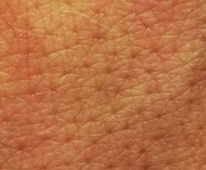
Η ΕΠΙΦΑΝΕΙΑ ΔΕΡΜΑΤΟΣ
Είναι μεγαλύτερη από την επιφάνεια σώματος λόγω αρκετών αναδιπλώσεων και πτυχών
Χαρακτηριστικά αποτελεί 2 m² σε ένα μέσο ενήλικα
Στην επιφάνεια του δέρματος μπορούμε να διακρίνουμε τρίχες, χνούδι, πόρους

Slide 6
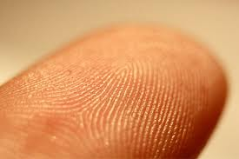
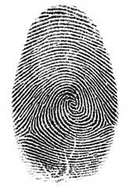
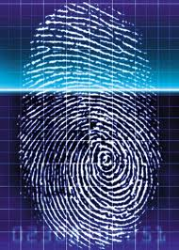
ΔΑΚΤΥΛΙΚΑ ΑΠΟΤΥΠΩΜΑΤΑ
Τα δακτυλικά αποτυπώματα είναι οι δερματικές ακρολοφίες που σχηματίζονται από τη συνένωση σε στίχους των δερματικών θηλών. Είναι ιδιαίτερες σε κάθε άτομο στις παλάμες και ιδίως στις άκρες των δακτύλων

Slide 7
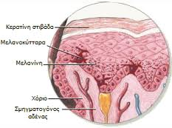
ΑΝΑΤΟΜΙΑ ΔΕΡΜΑΤΟΣ
(επιδερμίδα-χόριο-υποδόριος ιστός)
Η επιδερμίδα αποτελείται από ένα εξωτερικό στρώμα που είναι λεπτό, χωρίς αγγεία, έχει πάχος 4 χιλιοστά και αποτελείται από δύο στοιβάδες, την κεράτινη και την κοκκώδη.
Το χόριο είναι το δεύτερο στρώμα, παρουσιάζει αγγείωση, υποστηρίζει την επιδερμίδα. Το πάχος του ποικίλει και αποτελείται από συνδετικό ιστό, σμηγματογόνους αδένες και θύλακες τριχών.
Ο υποδόριος ιστός βρίσκεται κάτω από το χόριο και αποτελείται από ιδρωτοποιούς αδένες, λίπος και θύλακες τριχών.

Slide 8
ΑΓΓΕΙΩΣΗ ΚΑΙ ΦΥΣΙΟΛΟΓΙΑ ΔΕΡΜΑΤΟΣ
Όσον αφορά τα αγγεία του δέρματος, είναι πάρα πολλά και βρίσκονται στο χόριο και τον υποδόριο ιστό.
Σχετικά με τη φυσιολογία του δέρματος αξίζει να αναφερθεί ότι το δέρμα δεν είναι ένα απλό περίβλημα του σώματος, αλλά ένα πολύτιμο όργανο με πολλαπλές λειτουργίες.

Slide 9
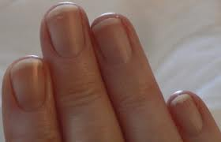
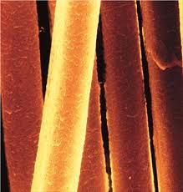
ΠΡΟΣΘΕΤΑ ΕΞΑΡΤΗΜΑΤΑ ΔΕΡΜΑΤΟΣ
Το τρίχωμα
Τα νύχια
Οι αδένες (σμηγματογόνοι, ιδρωτοποιοί, εκκρινείς, αποκρινείς)

Slide 10
ΡΟΛΟΣ ΤΟΥ ΔΕΡΜΑΤΟΣ ΣΤΗΝ ΠΡΟΣΤΑΣΙΑ ΤΟΥ ΟΡΓΑΝΙΣΜΟΥ
Προστατεύει απο:
Μηχανικές κακώσεις
Θερμικές επιδράσεις
Ηλεκτρικές κακώσεις
Ηλιακή ακτινοβολία
Μικροβιακές και παρασιτικές προσβολές
Χημικές προσβολές

Slide 11
ΛΕΙΤΟΥΡΓΙΕΣ ΤΟΥ ΔΕΡΜΑΤΟΣ
Συμβάλλει στη ρύθμιση της θερμοκρασίας μέσω: της παραγωγής και εξάτμισης του ιδρώτα και της συστολής και διαστολής των επιπολείς αγγείων
Λειτουργεί ως αισθητήριο όργανο (αφής, ψύχους, πόνου, θερμού, πίεσης)
Εκτελεί λειτουργίες σχετιζόμενες με λευκώματα, λίπη, υδατάνθρακες, νερό, βιταμίνες, ηλεκτρολύτες και την αποταμίευση λίπους στην υποδερμίδα
Τέλος, έχει και μία ακόμη λειτουργία, την απεκκριτική-απορροφητική λειτουργία που περιλαμβάνει αποβολή ιδρώτα και σμήγματος και την είσοδο μέσω επιδερμίδας και τριχοσμηγματικών θυλάκων οξυγόνου, ύδατος, υδροδιαλυτών ουσιών

Slide 12
ΣΤΟΙΧΕΙΩΔΕΙΣ ΒΛΑΒΕΣ ΔΕΡΜΑΤΟΣ
Πρωτογενείς
Κηλίδες
Βλατίδες
Πομφοί
Φύματα
Όζοι
Κοκκιώματα
Όγκοι
Φυσαλίδες
Πομφόλυγες
Φλύκταινες
Κύστες
Δευτερογενείς
Λέπια
Ραγάδες
Διαβρώσεις
Ελκώσεις
Εφελκίδες
Ουλές
Λειχηνοποίηση
Ατροφίες

Slide 13
ΠΑΡΑΛΛΑΓΕΣ ΧΡΩΜΑΤΟΣ
Καφέ: εναπόθεση μελανίνης
Κυανό: μεγάλη ποσότητα αναχθείσας αιμοσφαιρίνης
Κόκκινο: αυξημένη οξυαιμοσφαιρίνη
Κίτρινο: ίκτερος
Αποχρωματισμός
  Ελάττωση μελανίνης
  Ελαττωμένη ρόη αίματος
  Ελαττωμένη ποσότητα οξυαιμοσφαιρίνης

Slide 14
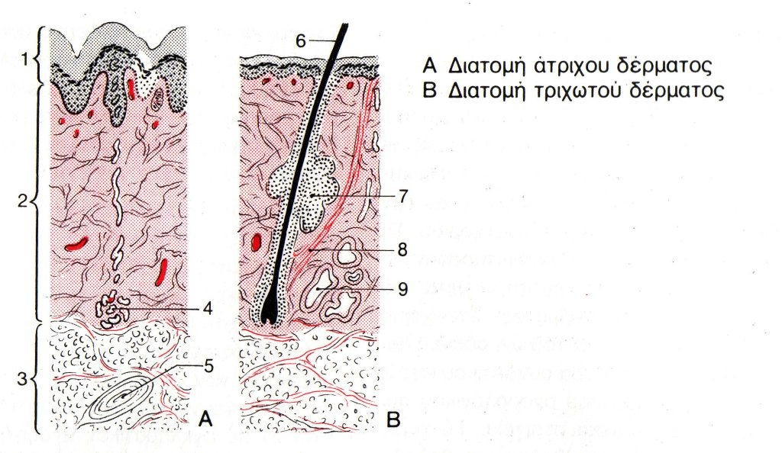
Δέρμα
Μελανοκύτταρα
χόριο
Σμηγματογόνοι αδένες
Ορθωτήρας μυς των τριχών
Ιδρωτοποιοί αδένες
υποδόριο
Σωμάτια Paccini
□
Αισθητικότητα μέσω:
■
Ελεύθερων νευρικών απολήξεων Οργάνων με κάψα
■

Slide 15

Ελεύθερες νευρικές απολήξεις
□
Υποδοχείς
■
Πόνου Ψύχους
Αφή από νευρικές απολήξεις στη βάση της τρίχας
■
■

Slide 16
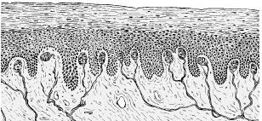
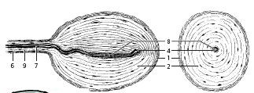
Όργανα με κάψα
□
Απτικά Σωμάτια Meissner
■
Βρίσκονται στο χόριο Κύρια σε πέλμα – δάκτυλα Για τη λεπτή αφή
■
■
□
Σωμάτια Vater – Pacini
■
Στο υποδόριο, στο περιόστεο Για πίεση και δονήσεις
■

Slide 17
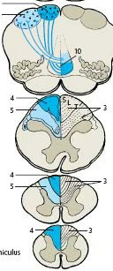
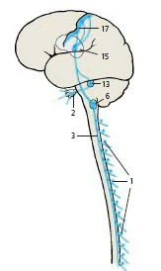
Οδοί αισθητικότητας
□
Οι νευρικές ίνες που
μεταφέρουν αισθήσεις αφής, πίεσης, δόνησης και αισθητικότητας από την περιφέρεια εκφύονται από τα νωτιαία γάγγλια της οπίσθιας αισθητικής ρίζας.
□
Οι κεντρικές ίνες
εισέρχονται στο νωτιαίο μυελό και πορεύονται στα οπίσθια δεμάτια του ΝΜ.
□
Φτάνουν τελικά
στην οπίσθια κεντρική έλικα του βρεγματικού λοβού

Slide 18
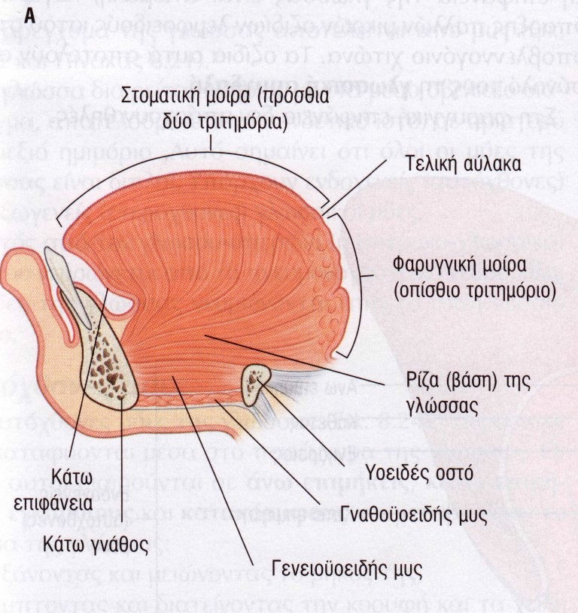
Όργανο της γεύσης
ΓΛΩΣΣΑ
□
Η γλώσσα είναι ένα μυώδες και ιδιαίτερα ευκίνητο όργανο
Το σχήμα και το μέγεθος ποικίλλουν
Μέρη
κορυφή
□
□
■
■
■
Ρίζα Σώμα Κορυφή
□
Καλύπτεται από βλεννογόνο στη ράχη, κορυφή και πάγια χείλη

Slide 19
□
Μύες της γλώσσας
Έχουν μεγάλη κινητικότητα
Στο έδαφος του στόματος προσφύεται με το χαλινό

Slide 20
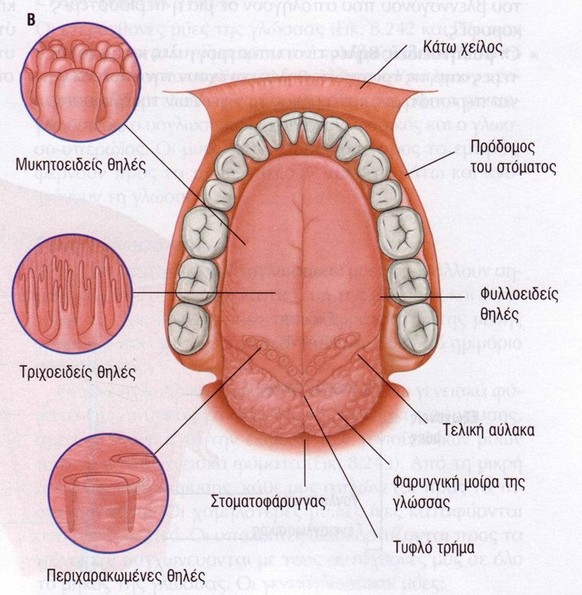
Οι θηλές
□
Ο βλεννογόνος της γλώσσας είναι τραχύς λόγω της παρουσίας πολυάριθμων θηλών
Οι θηλές διατάσσονται σε σειρές
Οι θηλές βοηθούν στο γλείψιμο ημίρρευστων τροφών
□
□

Slide 21
Οι θηλές
□
Οι μυκητοειδείς θηλές εμφανίζονται ως ερυθρές κηλίδες
Οι περιχαρακωμένες θηλές είναι στο πίσω μέρος του πρόσθιου τμήματος της γλώσσας
Οι τριχοειδής είναι μικρές κωνοειδείς.
Οι φυλλοειδείς είναι γραμμοειδείς κοντά στα πλάγια της γλώσσας
□
□
□

Slide 22
Όργανο της γεύσης
□
Τα γευστικά ερεθίσματα παραλαμβάνονται από τους γευστικούς κάλυκες που βρίσκονται πάνω στις θηλές
Είναι χημειοϋποδοχείς
Βρίσκονται κυρίως στα πλάγια των περιχαρακωμένων και φυλλοειδών θηλών και λιγότερο στις μυκητοειδείς και φυλλοειδείς θηλές.
□
□

Slide 23
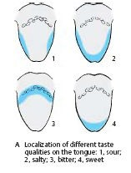
Όργανο της γεύσης
□
Ξινό στο πλάγιο μέρος της γλώσσας
Αλμυρό στην κορυφή και πλάι
Πικρό στη ρίζα
Γλυκό στην κορυφή
□
□
□
ΓΕΥΣΤΙΚΗ ΟΔΟΣ
Αισθητική μοίρα προσωπικού Γλωσσοφαρυγγικό
Πνευμονογαστρικό

Slide 24
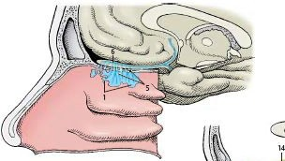
Μετωπιαίος κόλπος
Όργανο της
Οσφρητικός βολβός
όσφρησης
Οσφρητικά νημάτια Οσφρητικό επιθήλιο
Ρινικές κόγχες
□
□
□
Έχει δυο κοιλότητες που χωρίζονται με το ρινικό διάφραγμα Κάθε κοιλότητα έχει αναπνευστική και οσφρητική περιοχή
Η οσφρητική περιοχή έχει τα οσφρητικά κύτταρα στο βλεννογόνο
Οι νευράξονες των οσφρητικών κυττάρων σχηματίζουν το οσφρητικό νεύρο (I) που καταλήγει στον κροταφικό λοβό
□

Slide 25
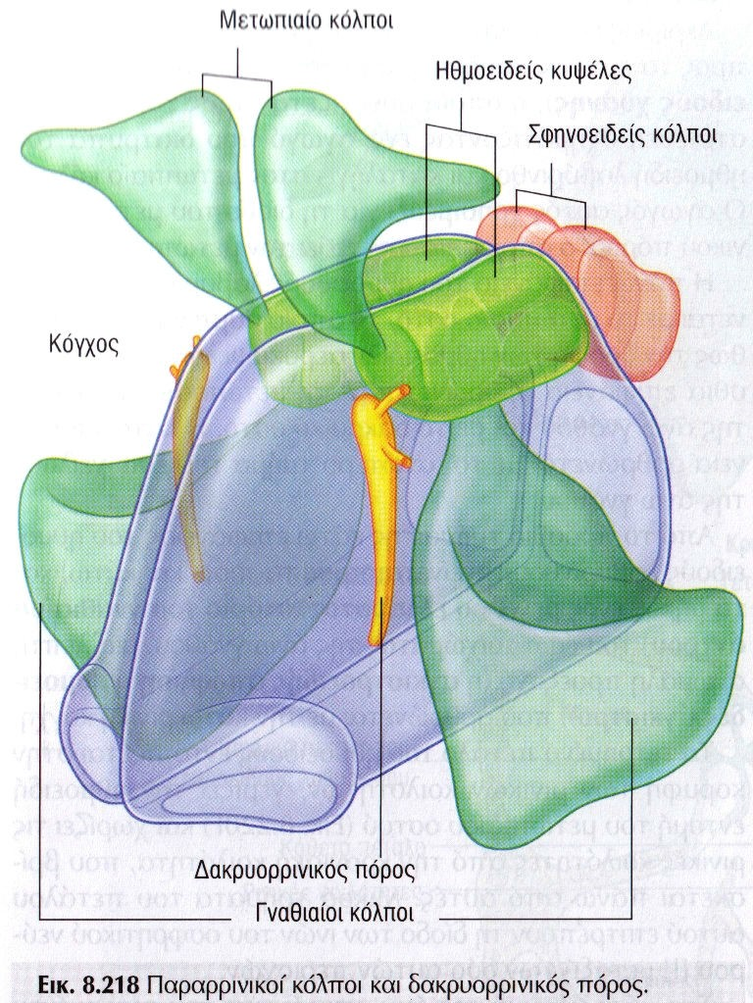

Slide 26
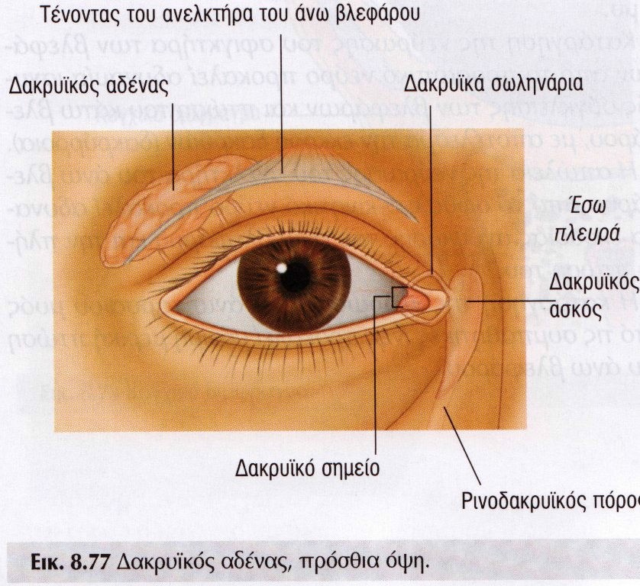
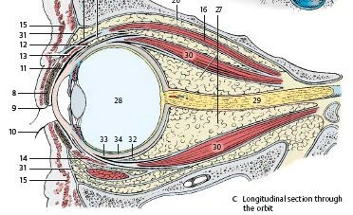
Το μάτι
□
Βρίσκονται εντός του οφθαλμικού κόγχου
Οι οφθαλμικοί κόγχοι είναι κολπώματα της πρόσθιας επιφάνειας του κρανίου και έχουν σχήμα τετράπλευρης πυραμίδας
Ο οφθαλμικός κόγχος περιέχει
□
□
■
■
■
■
Βολβό οφθαλμού Οπτικό νεύρο Μύες οφθαλμού Δακρυϊκή συσκευή

Slide 27
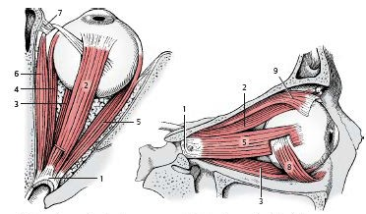
Δε μάτι Άνω όψη (Από ψηλά)
Το μάτι
Ανελκτήρας του βλεφάρου
□
Μύες του οφθαλμού
■
Έσω ορθός (4)
Έξω ορθός (5)
Άνω ορθός (2)
Κάτω ορθός (3)
■
■
■
■
Άνω λοξός (6)
■
Κάτω λοξός (8)

Slide 28
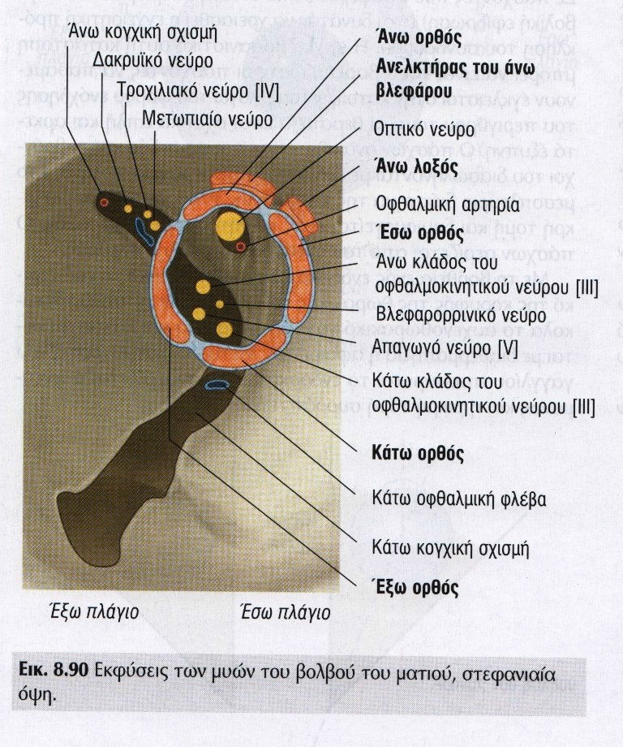
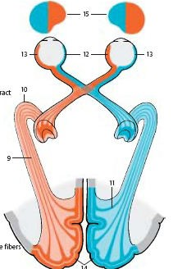
□
Όλη η αγγείωση
γίνεται από την οφθαλμική
αρτηρία που εκφύεται από την έσω καρωτίδα
Κεντρομόλες ίνες από αμφιβληστρο ειδή
Τα νεύρα χιάζονται στο οπτικό χίασμα και συνεχίζουν ως οπτικές ταινίες
□
□

Slide 29
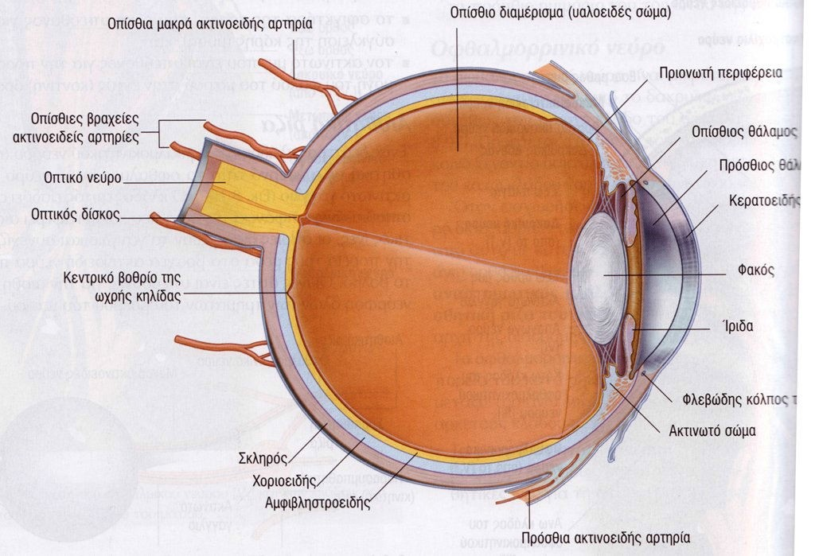
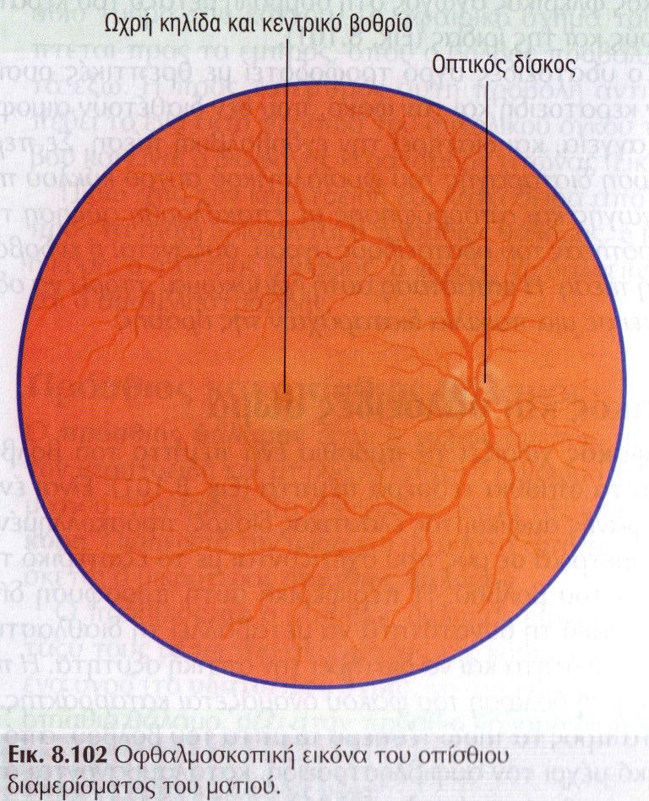
4
6
2
1
5
Max ευαισθησία
3
Οπτική θηλή Τυφλό σημείο
9
8
7
Καταρράκτης
Γλαύκωμα:
πίεσης υδατοειδούς υγρού

Slide 30
Υποδοχείς φωτός στον αμφιβληστροειδή
Την ακτινοβολία την απορροφά η ροδοψίνη πάνω στα κωνία και ραβδία.
Κωνία: φωτοευαίσθητοι κυτταρικοί υποδοχείς που απαντούν στο έντονο φώς και είναι ευαίσθητοι στα χρώματα (6.000.000)
Ραβδία: φωτοευαίσθητοι κυτταρικοί υποδοχείς που λειτουργούν στο αμυδρό φώς και είναι αναίσθητοι στα χρώματα (120.000.000)
Οπτική θηλή: θέση του αμφιβλ. όπου συλλέγονται όλες οι ίνες για να σχηματίσουν το οπτικό νεύρο.
Ωχρά κηλίδα: η περιοχή με την μεγαλύτερη οπτική οξύτητα. Επικρατούν τα κωνία (χρώματα)
Οίδημα οπτικής θηλής: Το οπτικό νεύρο περιβάλλεται από τις μήνιγγες. Σε αύξηση της ενδοκράνιας πίεσης αυξάνεται η πίεση του υπαραχνοειδούς υγρού που περιβάλλει το οπτικό νεύρο, παρεμποδίζεται τη φλεβική επαναφορά στις αμφιβληστροειδικές φλέβες.

Slide 31
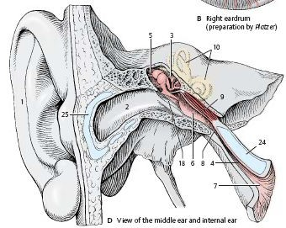
Το αυτί (ους)
□
Περιέχει δυο αισθητήρια όργανα με διαφορετικές λειτουργίες
■
■
Ακοή
Θέση σώματος
□
3 μέρη
■
Έξω
□
□
(πτερύγιο
έξω ακουστικός πόρος)
■
Μέσο
□
Τυμπανική κοιλότητα .3
Ακουστική σάλπιγγα .4
□
■
Έσω, λέγεται και λαβύρινθος .10

Slide 32
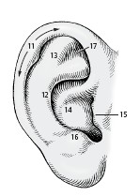
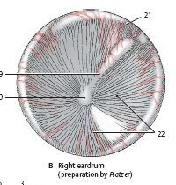
Το αυτί
□
Έξω ους
■
Πτερύγιο Τυμπανικό υμένα Έξω ακουστικό πόρο
■
■
□
Ο τυμπανικός υμένας είναι μια λεπτή ημιδιαφανής μεμβράνη από πολύ λεπτό δέρμα (έξω) και βλεννογόνο (μέσα)

Slide 33
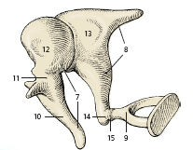
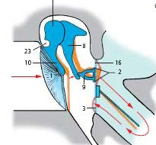
τί
Το Μέσο αυτί περιέχει:
■
τα ακουστικά οστάρια
□
Σφύρα 7
Άκμονα 13
Αναβολέα 9
□
□
□
Μυ αναβολέα
Μυ του τυμπάνου
□

Slide 34
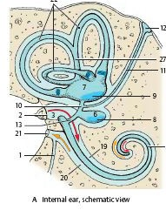
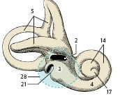
□
Το έσω αυτί περιέχει το αισθητήριο όργανο της ακοής και ισορροπίας (λαβύρινθος)
Είναι εντός της λιθοειδούς μοίρας του κροταφικού οστού
□
Αίθουσα .3

Slide 35
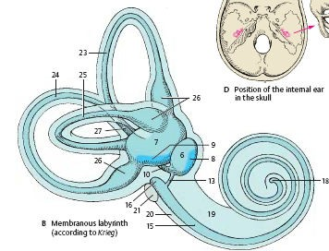
Ο λαβύρινθος
□
Μέρη
■
Κοχλίας Αίθουσα
Ημικύκλιοι σωλήνες
■
■
□
Ο κοχλίας περιέχει
■
τον κοχλιακό πόρο Έξω λέμφο
■
■
Ακούμε με το όργανο του corti μέσα στο κοχλιακό πόρο και τη δόνηση των ακουστικών του κυττάρων και μεταφέρεται μέσω της κοχλιακής μοίρας του αιθουσοκοχλιακού
νεύρου

Slide 36
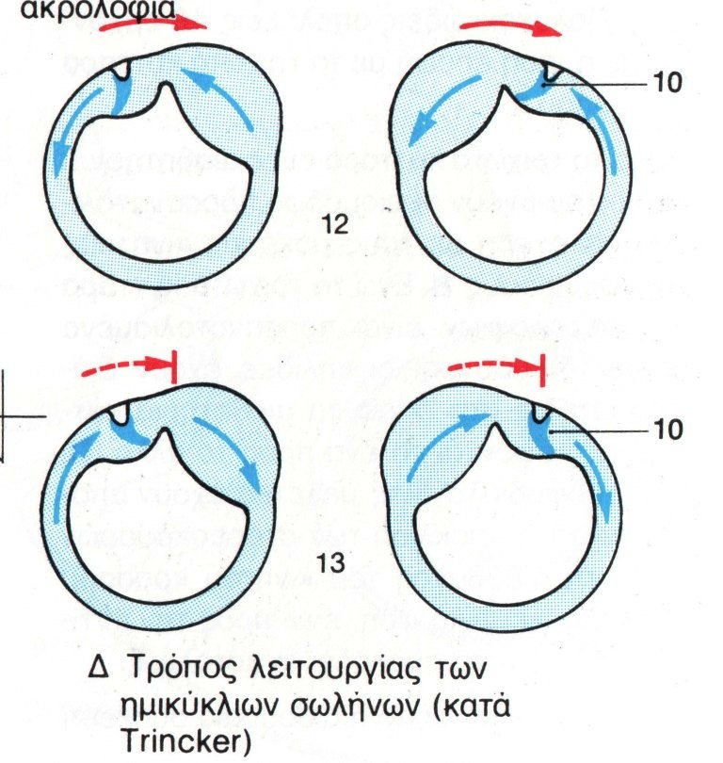
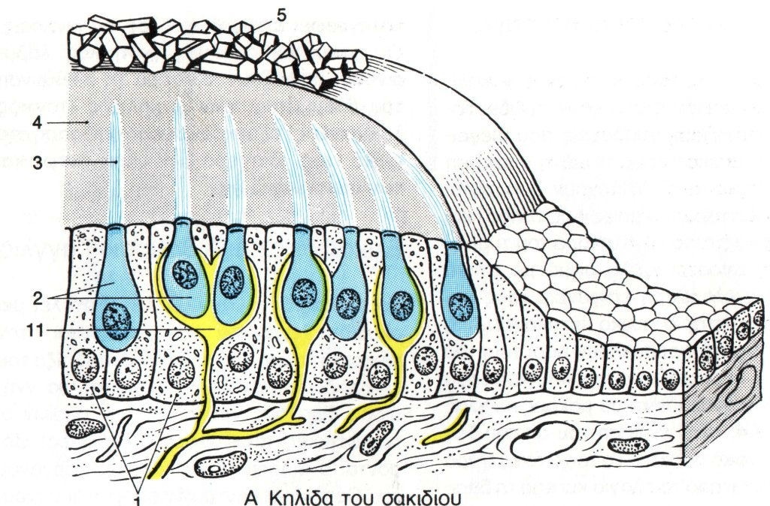
Ισορροπία μέσω της αίθουσας
□
Η κίνηση των ωτόλιθων πάνω στον ωτολιθοφόρο υμένα προκαλεί το ερέθισμα για τα αισθητήρια κύτταρα που θα δημιουργήσουν τις νευρικές ίνες του αιθουσαίου νεύρου.
Ωτολιθοφόρος
υμένας κροσσοί
Νευρική ίνα

